Slide 1

LOGO
资产清查操作指南
02
PART
  网页版操作指南
  移动端操作指南
计划财务与资产管理处

Slide 2

网页版操作指南
网站登录
网址：http://10.130.5.178:8080/zcgl/
账号：工号
密码：重置需联系岳老师

Slide 3
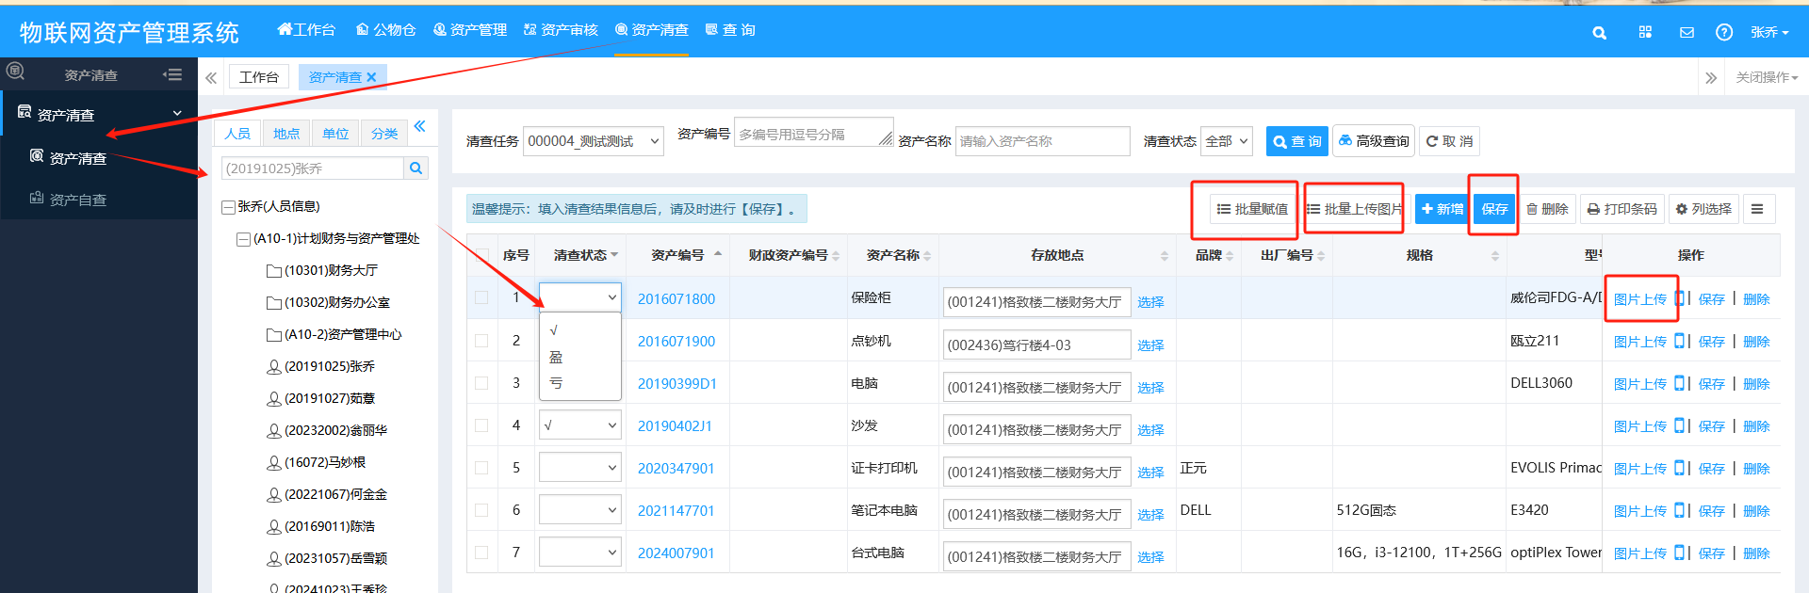
网页版操作指南
进入资产清查功能后，点击资产清查，根据人员姓名、地点筛选出需要被清查的资产。
批量赋值前需先选中数据；√表示资产状态正常，亏表示资产状态为有账无物；有物无账的资产需记录在资产清查报告中。

Slide 4
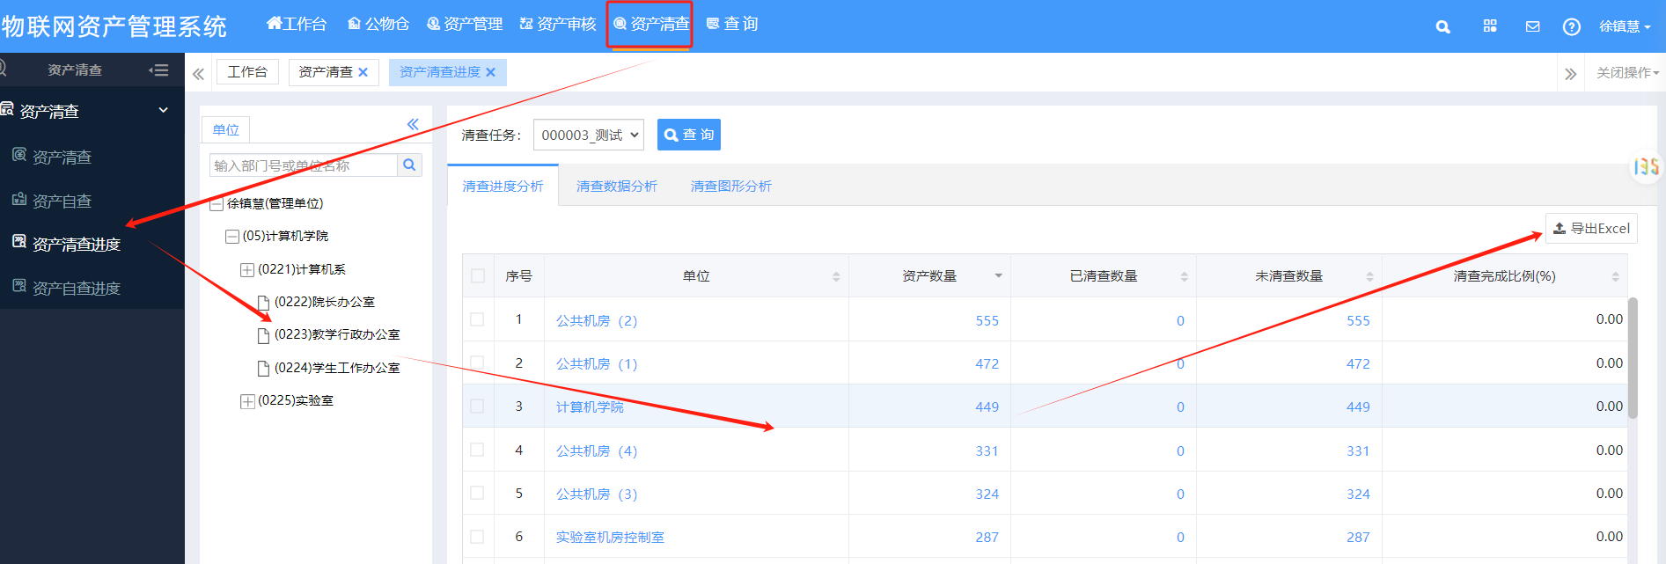
网页版操作指南
资产管理员操作与普通用户相同，资产管理员可清查整个部门的资产，同时可以掌握整个部门的资产清查进度。进度都为100%时，完成本部门的资产清查。

Slide 5
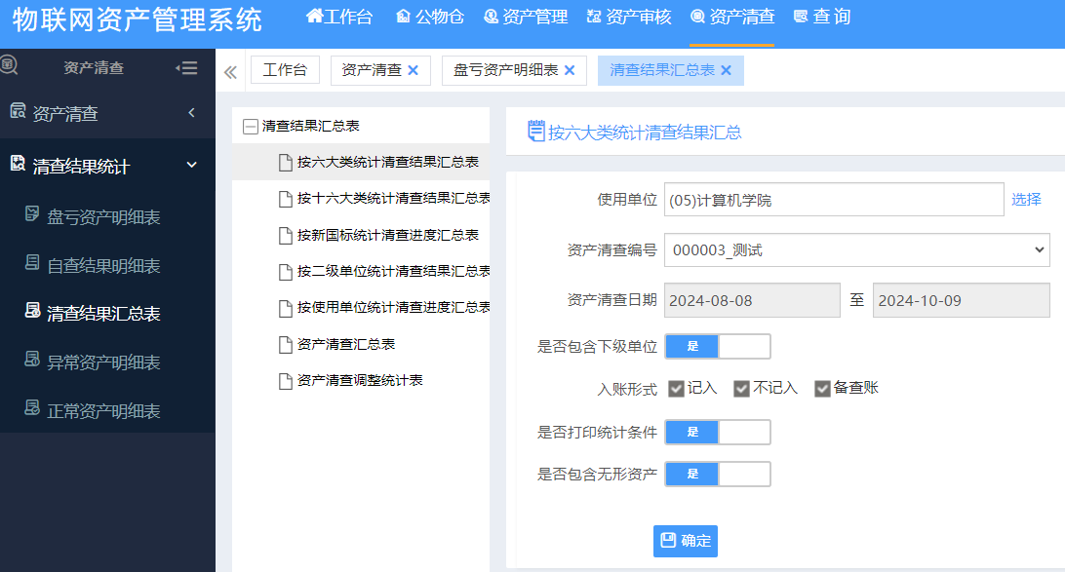
网页版操作指南
资产管理员可通过资产清查-清查结果统计，选择所需要的功能，查看各类清查结果统计表。

Slide 6
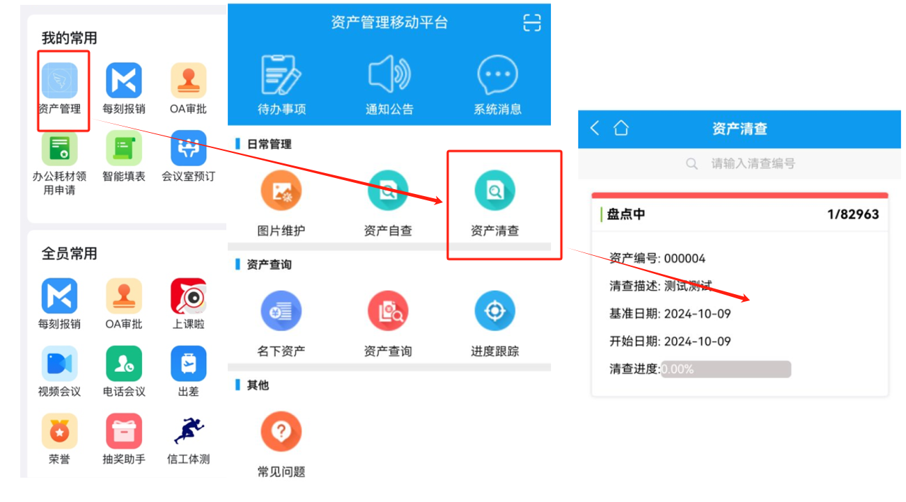
移动端操作指南
1.进入当前的清查任务

Slide 7
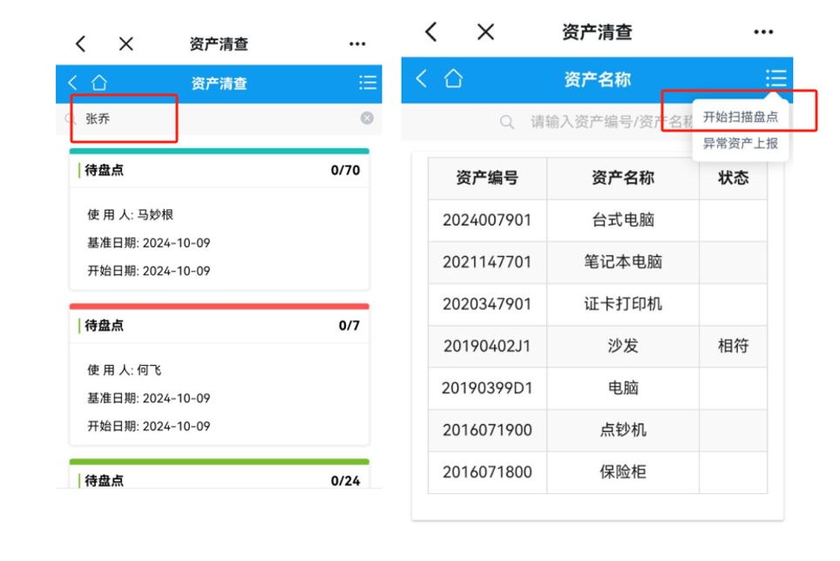
移动端操作指南
2.找到本人资产。输入姓名后，出现资产列表，点击右上角菜单按钮，点击开始扫描盘点。扫描资产标签上的二维码或者条形码。

Slide 8
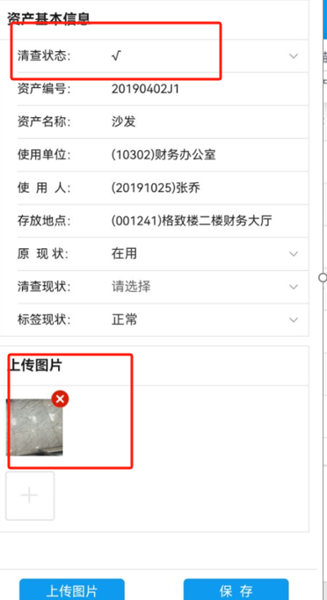
移动端操作指南
3.更新资产状态。选择清查状态，√表示资产状态正常，亏表示资产处于有账无物的状态。

Slide 9
注意事项
1.资产清查时，请务必核对系统上资产的编号、地点、规格型号等与实物资产是否一致；
2.资产清查时出现盘盈（有物无账）情况时，无需在资产系统上进行操作，联系部门资产管理员填写
《固定资产盘盈（盘亏）申请表》，资产管理员汇总后，计划财务与资产管理处（资产管理中心）
3.资产清查过程中，出现使用地点、实际使用人与系统不一致时，及时做变更
4.资产管理员排查、了解，记录有问题资产的来龙去脉
5.盘点记录本单位闲置、待报废资产
6.完善本部门资产标签粘贴情况

